Slide 1
MUSCOLI del
COLLO
(Regione Cervicale)

Slide 2
MUSCOLI DELLA REGIONE CERVICALE
Possono essere così classificati:
- PLATISMA o PELLICCIAIO DEL COLLO
- IOIDEI: prendono inserzione sull’
OSSO IOIDE
- LATERALI: chiudono lateralmente la
regione cervicale
- VERTEBRALI del COLLO: si trattano con
i muscoli del RACHIDE VERTEBRALE
(Posteriori ed Anteriori)

Slide 3
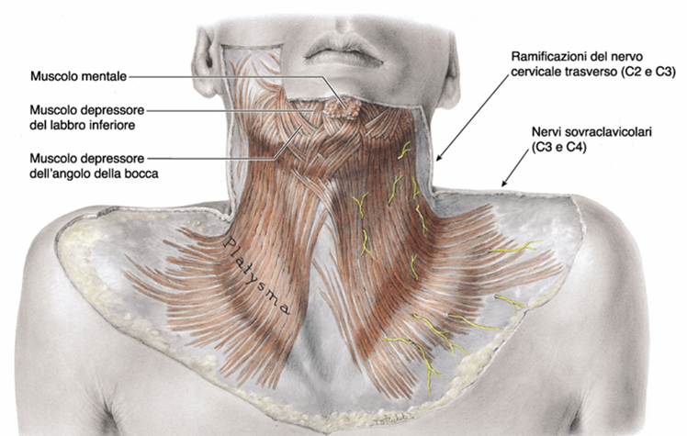
MUSCOLO PLATISMA

Slide 4
PLATISMA
ORIGINE: 2° COSTA
SUPERFICIE ANTERIORE SPALLA
INSERZIONI: FASCIA MASSETERINA
COMMESSURA LABIALE
MANDIBOLA
INNERVAZIONE: NERVO FACIALE (7° paio)
AZIONE: tende la cute del collo e contribuisce ad abbassare la mandibola

Slide 5
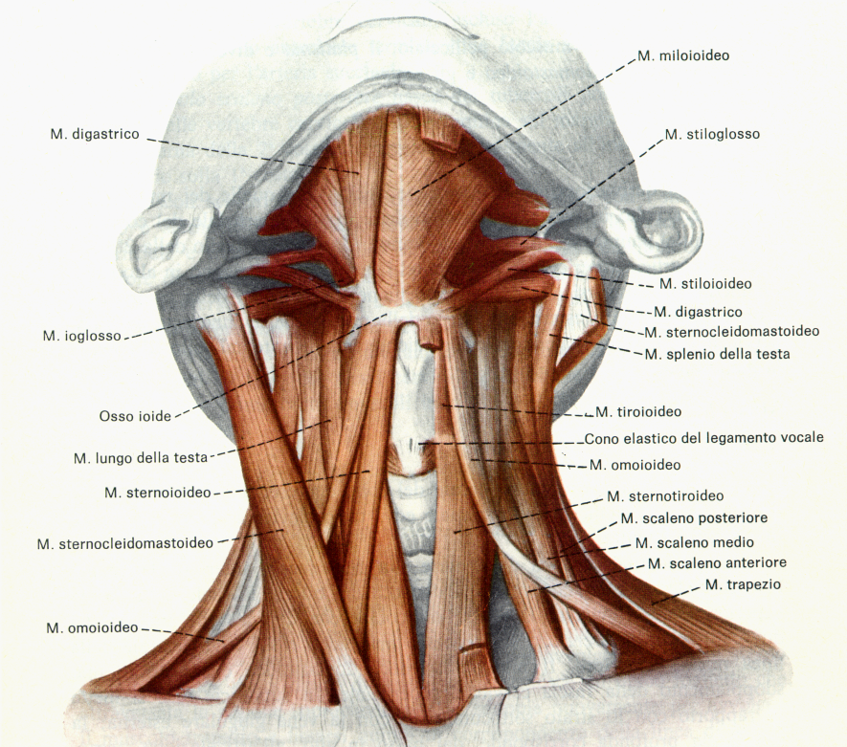
MUSCOLI IOIDEI

Slide 6
MUSCOLI SOTTOIOIDEI
MUSCOLO | ORIGINE | INSERZIONE | INNERVAZIONE | FUNZIONI
STERNOIOIDEO (Sterno-Cleido-Iodeo) | STERNO E CLAVICOLA | OSSO IOIDE | PLESSO CERVICALE C1 - C3 mediante l’ ANSA IPOGLOSSO | ABBASSAMENTO IOIDE
STERNOTIROIDEO | STERNO e 1a COSTA | CARTILAGINE TIROIDEA della LARINGE | PLESSO CERVICALE C2 - C3 tramite l’ ANSA dell’ IPOGLOSSO | ABBASSA IOIDE e LARINGE
TIROIOIDEO | CARTILAGINE TIROIDEA della LARINGE | OSSO IOIDE | PLESSO CERVICALE C1 – C3 tramite ANSA dell’ IPOGLOSSO | ABBASSA IOIDE e SOLLEVA LARINGE
OMOIOIDEO | SCAPOLA | OSSO IOIDE | PLESSO CERVICALE C1 – C3 tramite ANSA dell’ IPOGLOSSO | ABBASSA E SPOSTA INDIETRO IOIDE e TENDE LA FASCIA CERVICALE MEDIA

Slide 7
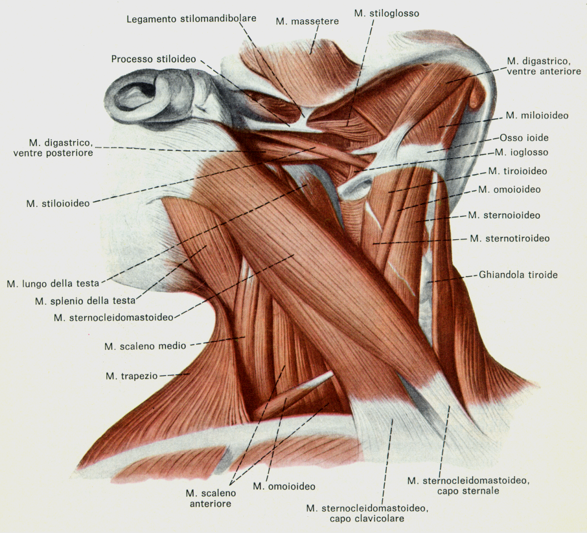

Slide 8
MUSCOLI LATERALI DEL COLLO
MUSCOLO | ORIGINE | INSERZIONE | INNERVAZIONE | FUNZIONI
STERNOCLEIDO MASTOIDEO | CAPO STERNALE: STERNO CAPO CLAVEARE: CLAVICOLA | PROCESSO MASTOIDEO del TEMPORALE e OSSO OCCIPITALE | N. ACCESSORIO (11° paio) e Nervi Spinali C2 – C3 | SOSTIENE IL CAPO E SOLLEVA LA GABBIA TORACICA FLETTE CAPO LATERALMENTE (azione di un solo lato)
SCALENO POSTERIORE | VERTEBRE C4 - C6 | 2a COSTA | RAMI ANTERIORI C7 - C8 | FLESSIONE LATERALE COLLO SOLLEVA GABBIA TORACICA
SCALENO MEDIO | VERTEBRE C2 - C7 | 1a COSTA | RAMI ANTERIORI C3 - C8 | FLESSIONE LATERALE COLLO SOLLEVA GABBIA TORACICA
SCALENO ANTERIORE | VERTEBRE C3 - C6 | 1a COSTA | RAMI ANTERIORI C5 - C7 | FLESSIONE LATERALE COLLO SOLLEVA GABBIA TORACICA

Slide 9
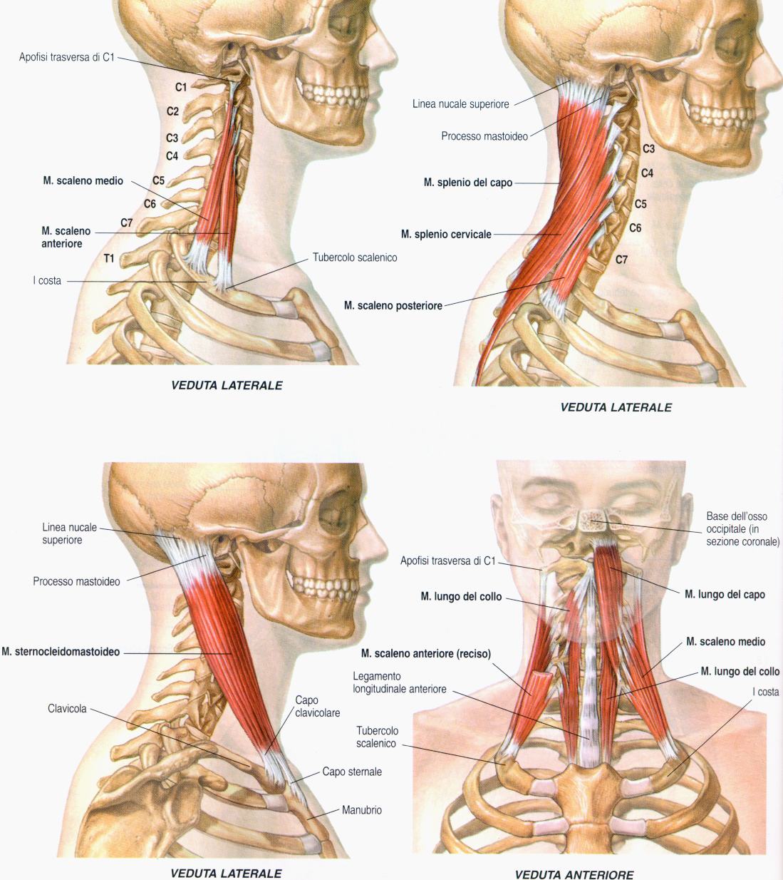
MUSCOLI LATERALI DEL COLLO
TRIANGOLO DEGLI
SCALENI

Slide 10
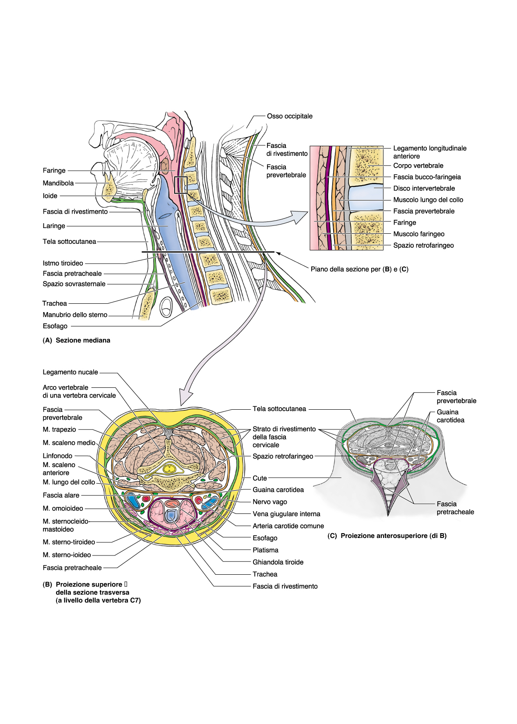
SISTEMI FASCIALI
DEL COLLO

Slide 11
FASCE DEL COLLO
LOGGIA POSTERIORE
FASCIA PROFONDA
FASCIA PROFONDA
FASCIA SUPERFICIALE
LOGGIA ANTERIORE
FASCIA SUPERFICIALE

